Slide 1
لمحة عامة عن
لجنة الدراسات 20
(ITU-T) لقطاع تقييس الاتصالات بالاتحاد الدولي للاتصالات
«إنترنت الأشياء وتطبيقاتها، بما في ذلك المدن والمجتمعات الذكية »(SC&C)
كريستينا بويتي، مستشارة، الاتحاد الدولي للاتصالات

Slide 2
الاتحاد الدولي للاتصالات
لجنة الدراسات 20 لقطاع تقييس الاتصالات بالاتحاد الدولي للاتصالات
المجموعة متصلة
نشاط التنسيق المشترك بشأن إنترنت الأشياء والمدن والمجتمعات الذكية ((JCA-IoT&SCC
لنعمل معاً

Slide 3
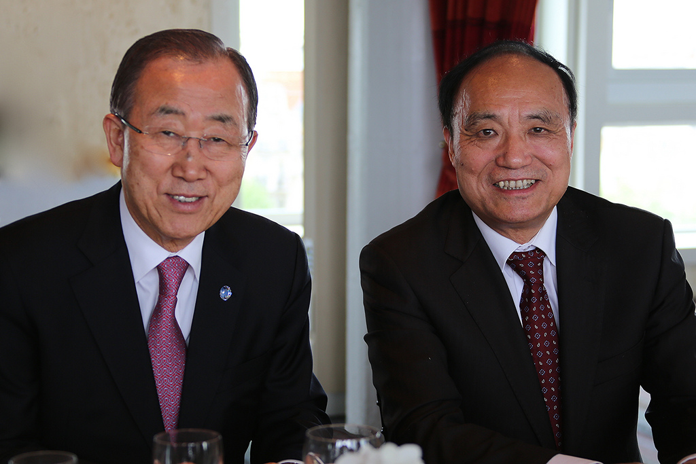
الاتحاد الدولي للاتصالات
وكالة الأمم المتحدة المتخصصة في مجال تكنولوجيا المعلومات والاتصالات
منظمة لتطوير المقاييس
شراكة فريدة بين القطاعين العام والخاص
الأعضاء:
193 بلداً (حكومات وهيئات تنظيمية)
أكثر من 700 من القطاع الخاص (أعضاء القطاعات والمنتسبون)
أكثر من 90 مؤسسة أكاديمية

Slide 4
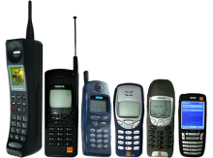
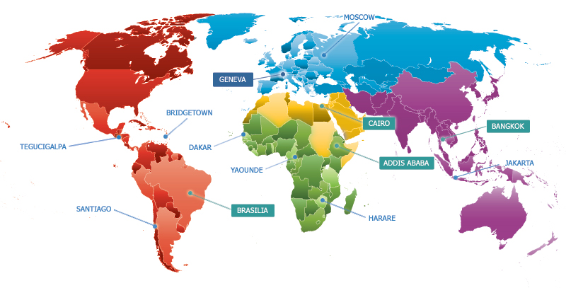
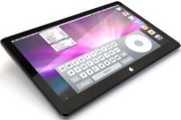
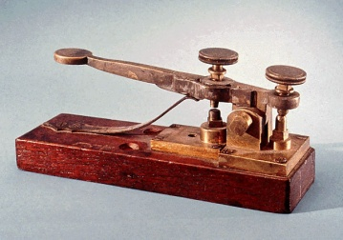
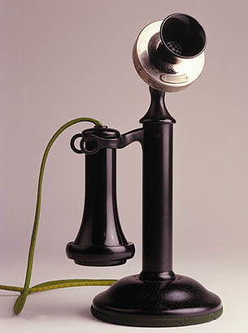
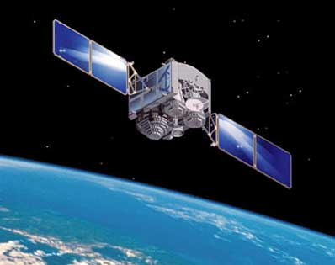
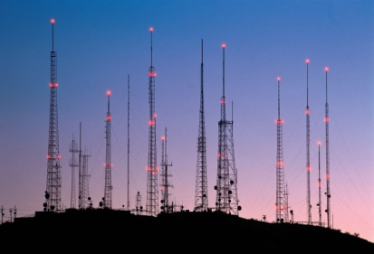
هيكلية الاتحاد الدولي للاتصالات
قطاع تقييس الاتصالات (ITU-T)
وضع معايير تكنولوجيا المعلومات والاتصالات التقنية ذو قابلية للتشغيل البيني
قطاع الاتصالات الراديوية (ITU-R)
تنسيق الاتصالات اللاسلكية العالمية
قطاع تنمية الاتصالات (ITU-D)
توفير المساعدة لغير الموصولين
الأمانة العامة
توفير التنسيق لكامل المنظمة

Slide 5
لجنة الدراسات 20 لقطاع تقييس الاتصالات بالاتحاد الدولي للاتصالات (SG20)
لجنة الدراسات 20 هي المسؤولة عن المعايير الدولية لتمكين التطويرالمنسق لتكنولوجيات إنترنت الأشياء بما في ذلك الاتصال من آلة إلى آلة وشبكات المحاسيس الشمولية.
تم إنشاؤها من قبل الفريق الاستشاري لتقييس الاتصالات (TSAG)في يونيو2015.
أول إجتماع: 19-23 اكتوبر 2015، جنيف، سويسرا.

Slide 6
فريق الإدارة للجنة الدراسات 20
رئيس لجنة الدراسات 20
ناصر صالح المرزوقي (الامارات العربية المتحدة)
عبد الرحمن م. الحسن (المملكة العربية السعودية)
زيكين سانغ )الصين(
سيرجيو ترابوشي (الأرجنتين)
سرجاي زهدانوف (روسيا الاتحادية)
نواب رئيس لجنة الدراسات 20
فابيو بيجي (إيطاليا)
سيلفيا غوزمان أرانيا (إسبانيا)
تاكافومي هاشيتاني )اليابان(
هيونغ يون كيم (جمهورية كوريا)

Slide 7
مجالات عمل لجنة الدراسات 20
ستقوم لجنة الدراسات 20 بتنمية المعايير والمبادئ التوجيهية لرفع تكنولوجيات إنترنت الأشياء لمواجهة تحديات التنمية الحضرية.
العمل الرئيسي يشمل، وليس فقط:
تقييس المعماريات من طرف إلى طرف من أجل إنترنت الأشياء وآليات من أجل قابلية التشغيل البيني لتطبيقات وقواعد بيانات إنترنت الأشياء التي تستخدمها قطاعات الصناعة المختلفة ذات التوجه الرأسي.
Photo credit: custominfographics.org

Slide 8
المهام والأهداف
تطوير إطار عمل وخارطة طريق لتنمية منسجمة ومنسقة لإنترنت الأشياء، بما في ذلك الاتصال بين الآلات (M2M) ، شبكات المحاسيس الشمولية والمدن والمجتمعات الذكية؛
تقييم تأثير كيفية استخدام تكنولوجيات إنترنت الأشياء على ذكاء المدن؛
دراسة متطلبات وقدرات إنترنت الأشياء وتطبيقاتها بما في ذلك المدن والمجتمعات الذكية؛
تطوير المعايير والمبادئ التوجيهية والمنهجيات و أفضل الممارسات لمساعدة المدن (بما في ذلك المناطق الريفية والقرى) في تقديم الخدمات باستخدام إنترنت الأشياء، مع هدف أولي لمواجهة تحديات المدينة؛
التنسيق مع المنظمات الإقليمية والدولية الاخرى العاملة في مجال تطوير المعايير(SDO) وكذلك المنتديات الصناعية.

Slide 9
بنية لجنة الدراسات 20
عنوان
 | الجلسة العامة
البحوث والتكنولوجيات الناشئة بما في ذلك المصطلحات والتعاريف | السؤال 20/1
إنترنت الأشياء (IoT) | فريق العمل 1
متطلبات وحالات استخدام إنترنت الأشياء | السؤال 20/2
المعماريات الوظيفية لإنترنت الأشياء بما في ذلك متطلبات الإشارات والبروتوكولات | السؤال 20/3
تطبيقات وخدمات إنترنت الأشياء بما في ذلك شبكات المستخدم النهائي قابلية التشغيل البيني | السؤال 20/4
المدن والمجتمعات الذكية (SC&C) | فريق العمل 2
متطلبات، تطبيقات وخدمات المدن والمجتمعات الذكية | السؤال 20/5
البنية التحتية وإطار عمل المدن والمجتمعات الذكية | السؤال 20/6
أنظر: http://www.itu.int/en/ITU-T/studygroups/2013-2016/20/Pages/structure.aspx
قائمة الأسئلة: http://www.itu.int/en/ITU-T/studygroups/2013-2016/20/Pages/questions.aspx

Slide 10
المجموعة المتصلة
أنشطة متاحة للجميع
متحدون في التنوع من أجل بناء مستقبل أفضل من خلال معايير عالمية لتكنولوجيا المعلومات والاتصالات

Slide 11
نشاط التنسيق المشترك بشأن إنترنت الأشياء والمدن والمجتمعات الذكية
تنسيق النشاط بخصوص إنترنت الأشياء والمدن والمجتمعات الذكية عبر لجان الدراسات بالاتحاد الدولي للاتصالات والتنسيق مع قطاع الاتصالات الراديوية وقطاع تنمية الاتصالات.
توفير نقطة اتصال واضحة مع أنشطة إنترنت الأشياء والمدن والمجتمعات الذكية في الاتحاد الدولي للاتصالات، والبحث عن تعاون من الهيئات الخارجية العاملة في مجال إنترنت الأشياء والمدن والمجتمعات الذكية وتمكين اتصال فعال مع هذه الهيئات في كلا الاتجاهين .
حفظ قائمة تقاطع لعناصر التقييس وخريطة الطريق المرتبطة بها بين منظمات تطوير المعايير وإنترنت الأشياء والمدن والمجتمعات الذكية.
http://itu.int/en/ITU-T/jca/iot/Pages/default.aspx

Slide 12
المعايير العالمية هي المفتاح
قيادة القدرة التنافسية، بالنسبة للشركات الفردية والاقتصاد العالمي؛
أسعار منخفضة؛
تقليص العوائق التقنية؛
تشجيع قابلية التشغيل البيني؛
المصنعين، مشغلي الشبكات و المستهلكين؛
تقليص التأثيرات السلبية على البيئة.
ل
ن
ع
م
ل
م
عاً

Slide 13
شكراً لكم
لجنة الدراسات 20 لقطاع تقييس الاتصالات بالاتحاد الدولي للاتصالات « إنترنت الأشياء وتطبيقاتها بما في ذلك المدن والمجتمعات الذكية (SC&C) »
itu.int/go/tsg20
للإتصال: tsbsg20@itu.int

